Slide 1
Algoritmos y Java
Un enfoque práctico

Slide 2
Algoritmos Informáticos

Slide 3

¿Qué es un algoritmo informático?
Un algoritmo informático es un conjunto de instrucciones definidas, ordenadas y acotadas para resolver un problema, realizar un cálculo o desarrollar una tarea.
Un algoritmo es un procedimiento paso a paso para conseguir un fin.
A partir de un estado e información iniciales, se siguen una serie de pasos ordenados para llegar a la solución de una situación.
En programación, un algoritmo supone el paso previo a ponerse a escribir el código.

Slide 4
Partes de un algoritmo informático
Las tres partes de un algoritmo son:
Input (entrada). Información que damos al algoritmo con la que va a trabajar para ofrecer la solución esperada.
Proceso. Conjunto de pasos para que, a partir de los datos de entrada, llegue a la solución de la situación.
Output (salida). Resultados, a partir de la transformación de los valores de entrada durante el proceso.
De este modo, un algoritmo informático parte de un estado inicial y de unos valores de entrada, sigue una serie de pasos sucesivos y llega a un estado final en el que ha obtenido una solución.

Slide 5
Representación de un algoritmo
Una vez que se ha elegido la mejor alternativa para solucionar el problema o reto para el que se crea el algoritmo es el momento de representarlo siguiendo alguno de estos métodos:
Lenguaje natural (español, inglés, etc)
Diagramas de flujo
Pseudocódigo

Slide 6
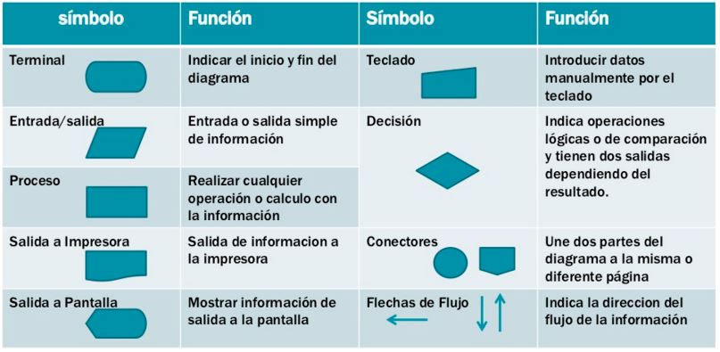
Diagraman de flujos

Slide 7
Situación problemática - Partido de futbol
Realizar un programa en Java que tome los datos del partido de una pagina Web(Olé) a través de una Web Service.
Los datos que entrega la Web Service son:
Nombre Equipo Local: String
Nombre Equipo visitante: String
Goles Equipo Local: Integer
Goles Equipo Visitante: Integer
Se pide mostrar una leyenda dependiendo del caso:
si la diferencia de goles es 0: "Empate entre" Equipo Local y Equipo visitante.
si la diferencia de goles es 1: Equipo Ganador, gano por la minima diferencia.
si la diferencia de goles es 2: Equipo Ganador, fue una justa victoria.
si la diferencia de goles es 3 o mas : Equipo Ganador, goleada.

Slide 8
Inicio
Diagrama de flujo
Eq_Local,Eq_Vis,
Gol_Local, Gol_vis
Empate
Gol_local=Gol_Vis
Desafío: Terminar el diagrama de flujo, con las condiciones que faltan.
Usando todo lo aprendido en clase e investigando.
Gol_local > Gol_Vis

Slide 9
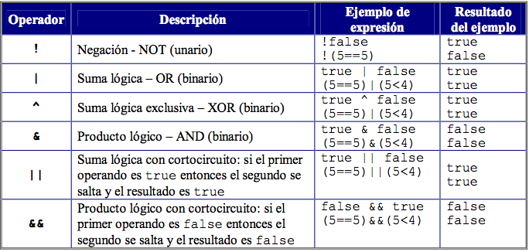
Operadores Lógicos
Son caracteres especiales que permiten darle sentido a sentencias y comparar valores.

Slide 10
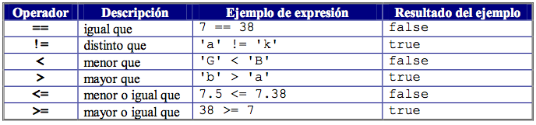
Operadores Relacionales

Slide 11
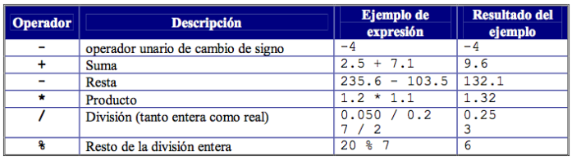
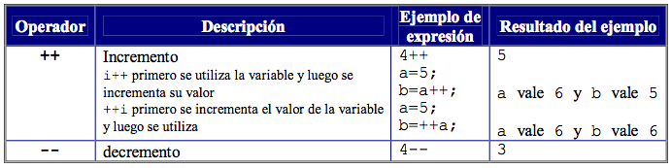
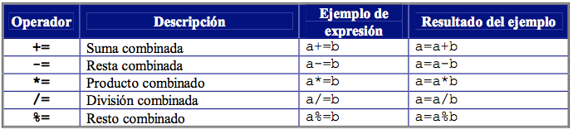
Operadores Aritméticos

Slide 12

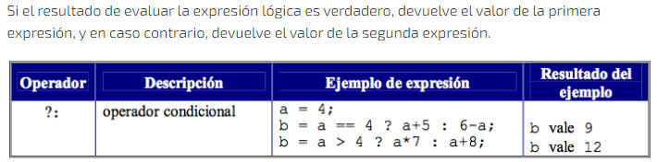

Operadores Especiales

Slide 13
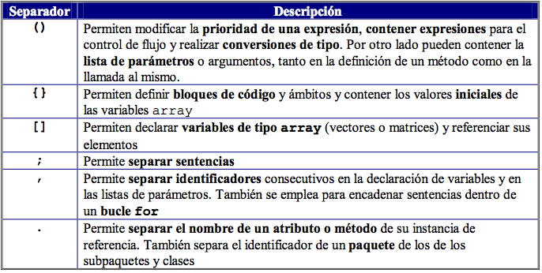
Separadores

Slide 14
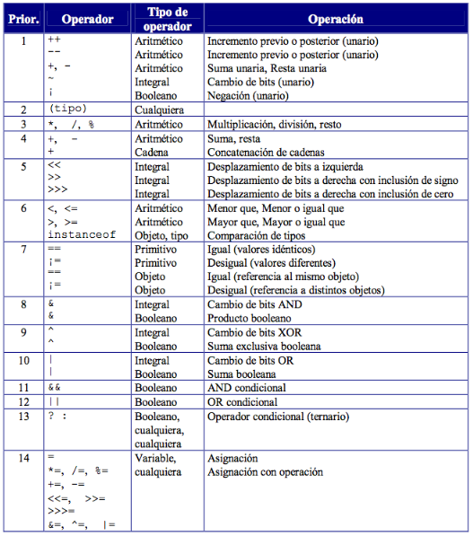
Prioridades
entre
operadores

Slide 15
Sentencias de Control en Java
Las sentencias de control de flujo determinan el orden en que se ejecutarán las otras sentencias dentro del programa.
El lenguaje Java soporta varias sentencias de control de flujo, incluyendo.
toma de decisiones if-else, switch-case
bucles for, while, do-while

Slide 16
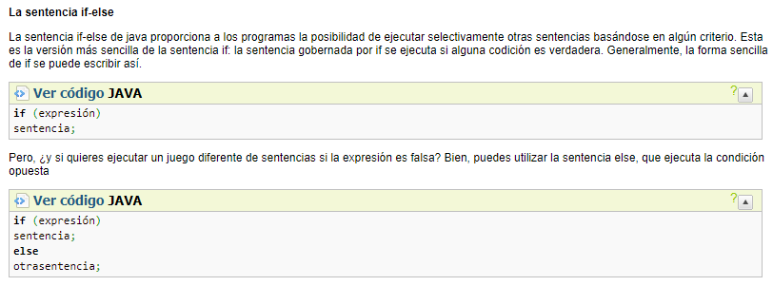
Toma de decisiones

Slide 17
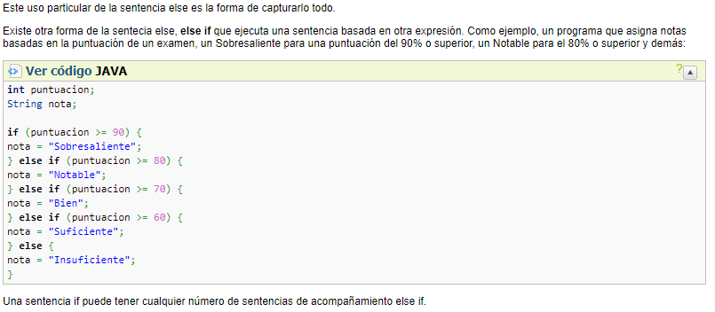

Slide 18
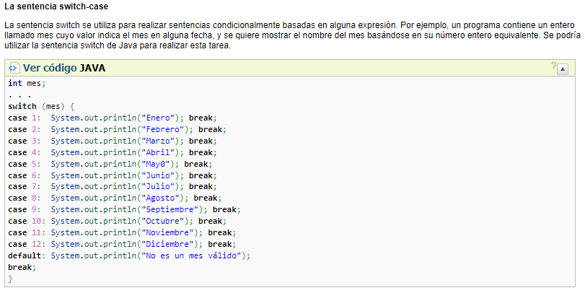
Sentencias de Control

Slide 19
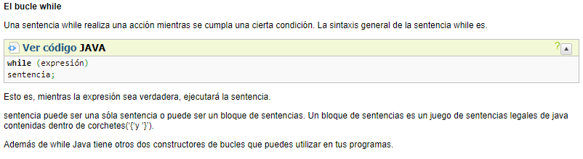
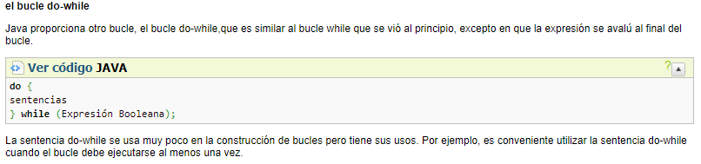
Sentencias de Bucle(Repetitivas)

Slide 20
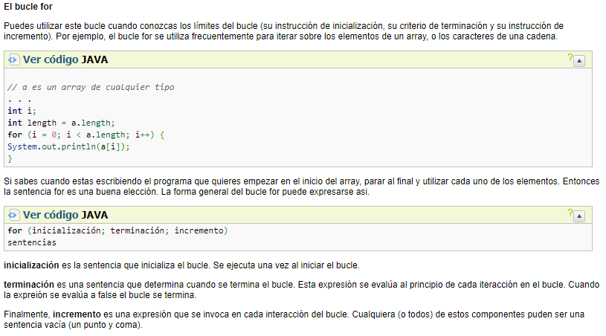
Sentencias de Bucle(Repetitivas)

Slide 21
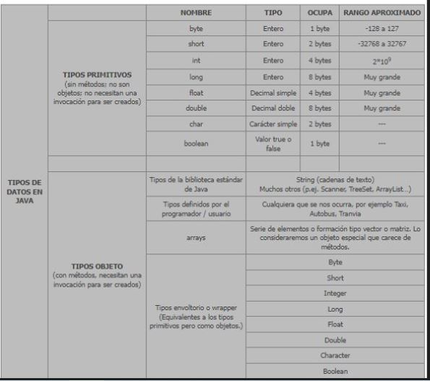

Slide 22
Es todo por hoy!!!
Gracias. :-)

